Slide 1
音楽へのAI活用

Slide 2
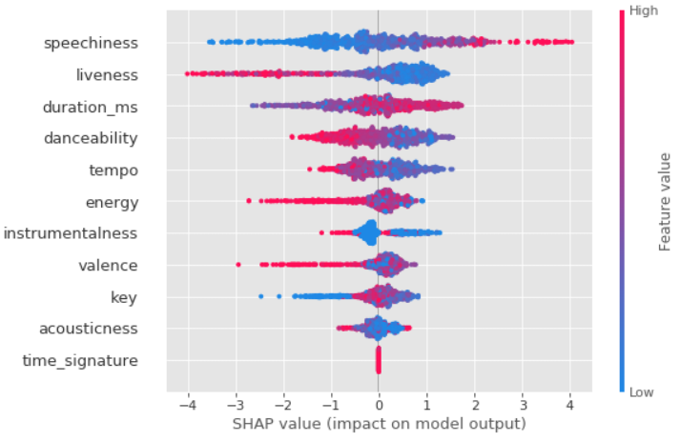
音楽性について定量的に評価！？データサイエンティストが曲を解析、AIをつかって音楽性を解き明かす | Techable(テッカブル)
機械学習アルゴリズムを用いて、11個の音楽的指標を学習させ、楽曲がBTSのものかを予測する分類器を構築。
グラフでのSHAP値は、予測の際に各指標がそれぞれどれくらい影響しているかを数学的に計算したもの。
このSHAP値の正/負の値が大きいほど、予測に及ぼす正/負の影響力が大きくなる。
また、それぞれの指標の高/低により、グラフは赤/青を示す。例えば、「speechiness」が高いと赤、低いと青になる。
以上を踏まえると、「speechiness」がBTSの曲を予測するにあたって最も重要な特徴だったことがわかる

Slide 3
ご依頼
ビートルズ年表 (fc2.com)

Slide 4
ご依頼
B列が半角カンマだった場合に、完全に一致したら空欄 (ダブルクォーテション連続二つ？"")に変換する式が欲しい

